Slide 1
TIẾNG VIỆT 2
Tập 1
Tuần 8
Tập viết: Chữ hoa G

Slide 2

KHỞI ĐỘNG

Slide 3



Slide 4

Tên phù thủy độc ác đã bắt cóc hết các sinh vật biển. Các em hãy giúp các nàng tiên cá giải cứu các bạn ấy nhé!

Slide 5





VỀ NHÀ THÔI

Slide 6

Chữ hoa E cỡ vừa cao mấy ô li?
Chữ hoa E cỡ vừa cao 5 ô li.

Slide 7

Chữ hoa E cỡ nhỏ cao mấy ô li?
Chữ hoa E cỡ nhỏ cao 2,5 ô li.

Slide 8

Chữ hoa Ê gồm mấy nét?
Chữ hoa Ê gồm 3 nét.

Slide 9

Nêu các nét của chữ hoa Ê?
Nét 1 như chữ hoa E . Nét 2 và 3 là hai nét thẳng xiên ngắn ( trái – phải ).

Slide 10




Cảm ơn bạn vì đã giúp chúng mình. Tặng bạn viên ngọc trai tuyệt đẹp này!

Slide 11
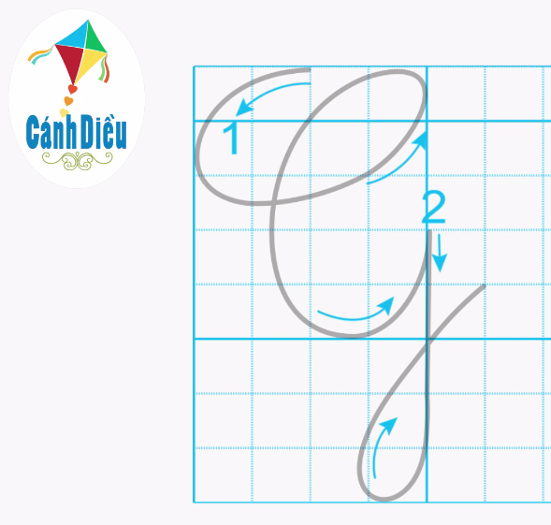
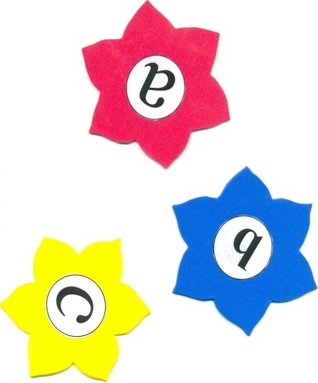


Chữ hoa G
Chọn ý đúng nhất:
Chữ G cỡ vừa cao mấy ô li ?
a) 5 ô li
b) 8 ô li
b)
c) 6 ô li

Slide 12
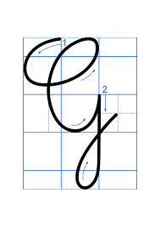
Chữ G cỡ nhỏ cao mấy ô li ?
a) 4 ô li
a)
b) 3 ô li
c) 5 ô li

Slide 13
- Chữ hoa G gồm mấy nét?
- Chữ hoa G gồm 2 nét.
- Đó là các nét nào?
* Nét 1: Kết hợp hai nét cong dưới và cong trái nối liền nhau tạo xoắn to ở đầu chữ ( Gần giống chữ C).
* Nét 2: Nét khuyết ngược.

Slide 14
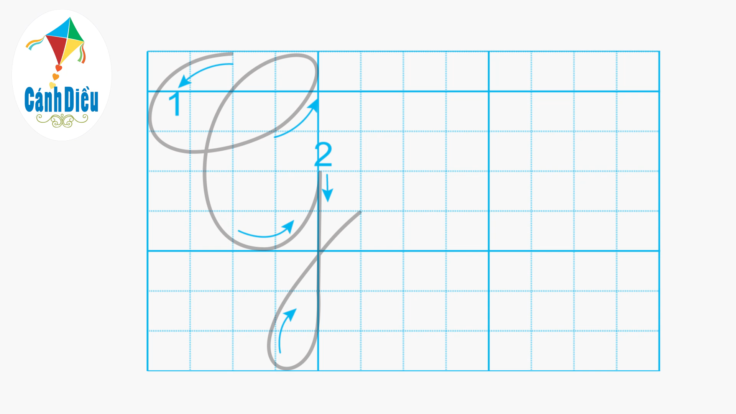
CÁCH VIẾT CHỮ HOA G:
- Nét 1: đặt bút trên đường kẻ ngang 6, viết nét cong dưới rồi chuyển hướng viết tiếp nét cong trái, tạo vòng xoắn to ở đầu chữ, phần cuối nét cong trái lên đến đường kẻ 3 ( trên) thì dừng lại.
- Nét 2: Từ điểm dừng bút của nét 1, chuyển hướng ngược (kéo dài xuống đường kẻ 3 phía dưới); dừng bút ở đường kẻ 2 (trên).

Slide 15


VIẾT BẢNG CON

Slide 16
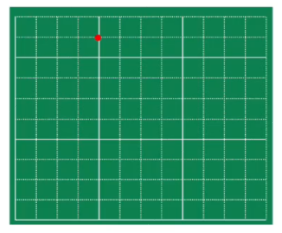
Viết bảng con chữ hoa G cỡ vừa
Ơ
G

Slide 17
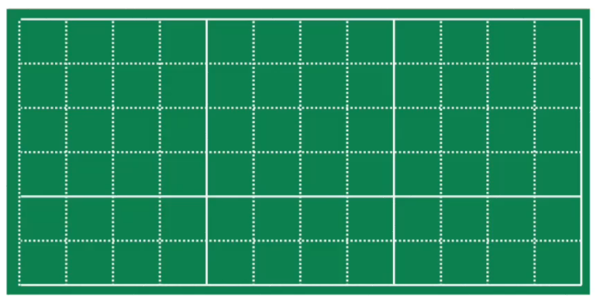
Viết bảng con chữ hoa G cỡ nhỏ
G

Slide 18
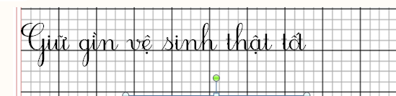
Chữ hoa G
b. Viết ứng dụng
a. Chữ cái nào được viết hoa?
→ Chữ G
b. Khoảng cách giữa các chữ ghi tiếng như thế nào?
→ Khoảng cách giữa các chữ ghi tiếng là một con chữ o.
c. Những chữ cái nào cao 2.5 ô li ?
→ Chữ h, g.
d. chữ cái nào cao1,5 ô li ?
→Chữ t
e. Những chữ cái còn lại cao mấy ô li ?
→ 1 ô li.

Slide 19
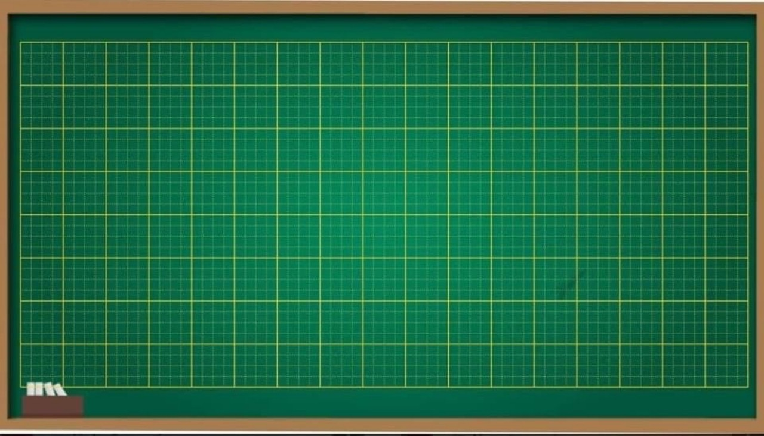
Viết câu ứng dụng:
Giữ gìn vệ sinh thật tốt.
Giữ gìn vệ sinh thật tốt.

Slide 20


THỰC HÀNH
VIẾT VỞ

Slide 21
Hoc10 chúc các em học tốt!

